Slide 1
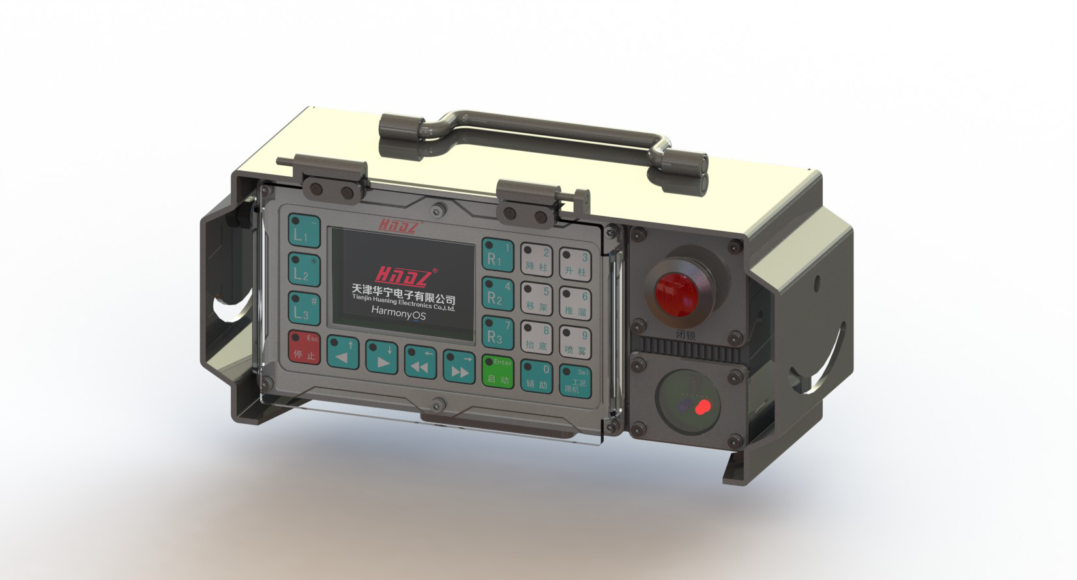
支架控制器

Slide 2
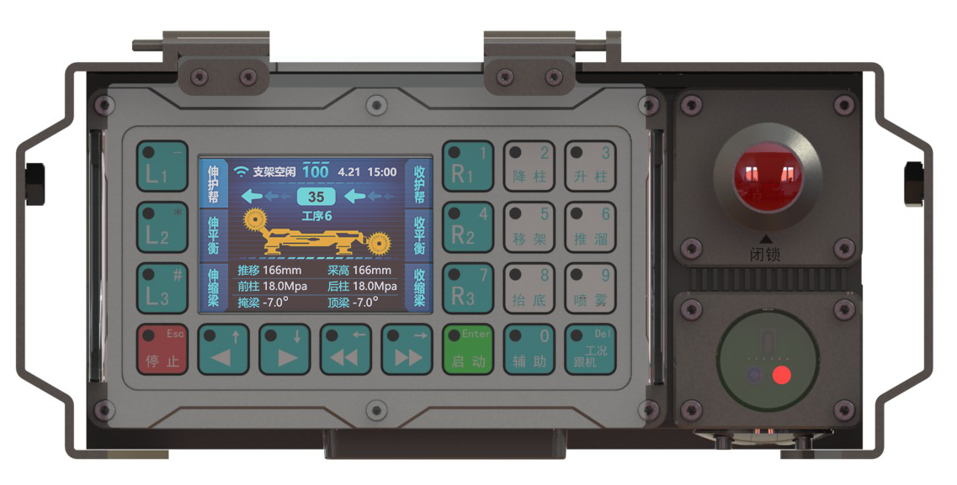
主视图

Slide 3
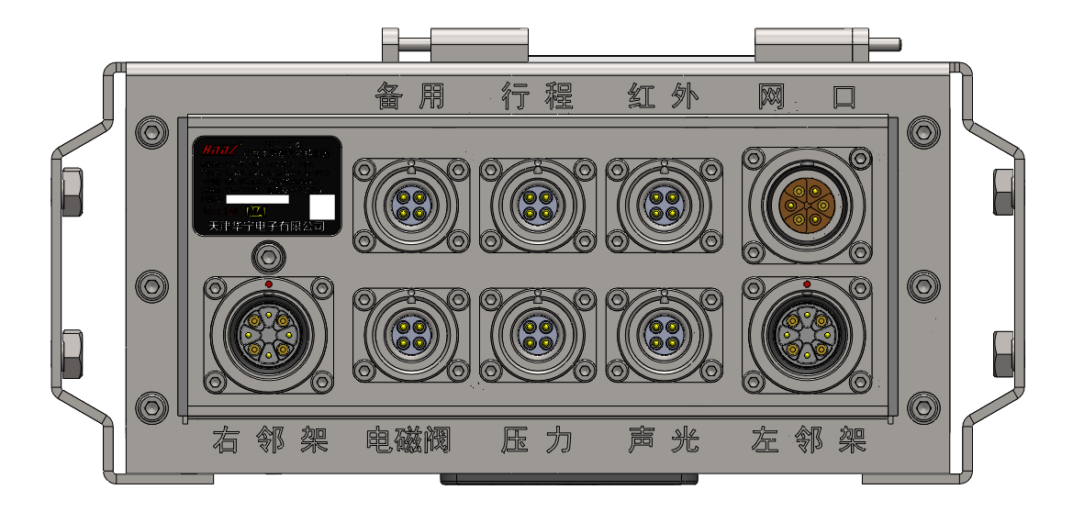
后视图

Slide 4
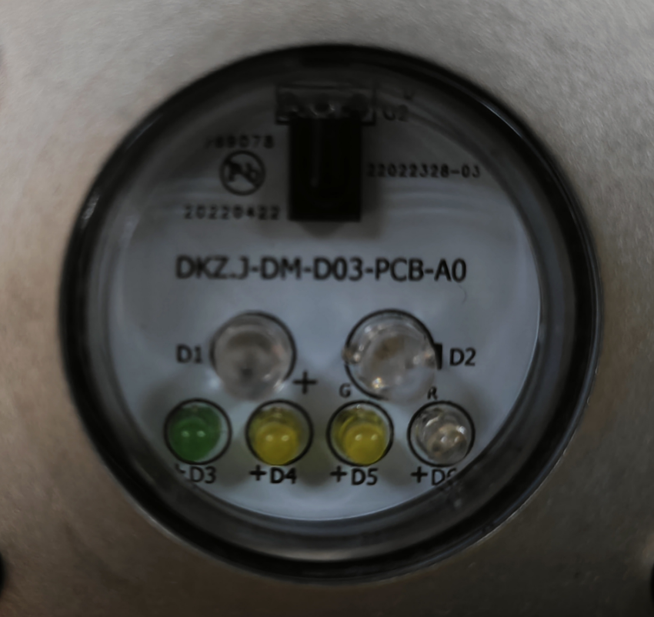
红外对码模块指示灯说明
红外对码模块指示灯：
D1：红外发射灯(红外光)
D2：红外对码灯
当处于对码状态或者遥控器控制时此灯处于闪烁状态
D3：电源指示灯,上电时亮黄色灯,断电时熄灭
D4:网络通信发送灯(未使用)
D5:网络通信接收灯(未使用)
D6: 无线接收指示灯
服务器使能,收到红外信号时,此灯会亮蓝色

Slide 5
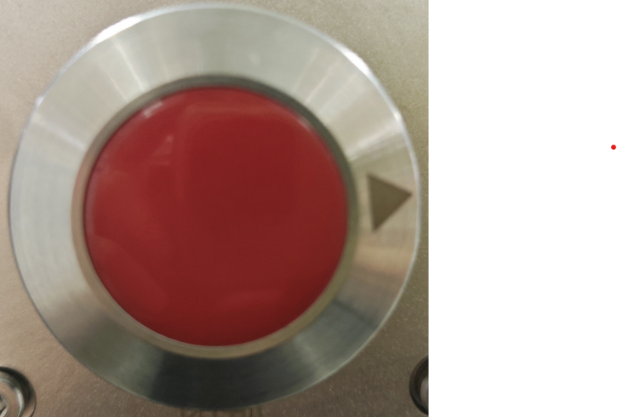
急停闭锁模块说明
急停闭锁模块说明:
急停：
工作面拍下急停时，本架及左右邻架的B12V会被切断，其他处于急停的支架只能执行手动动作，不能执行自动动作
闭锁：
工作面拍下闭锁时，本架及左右邻架的B12V会被切断

Slide 6
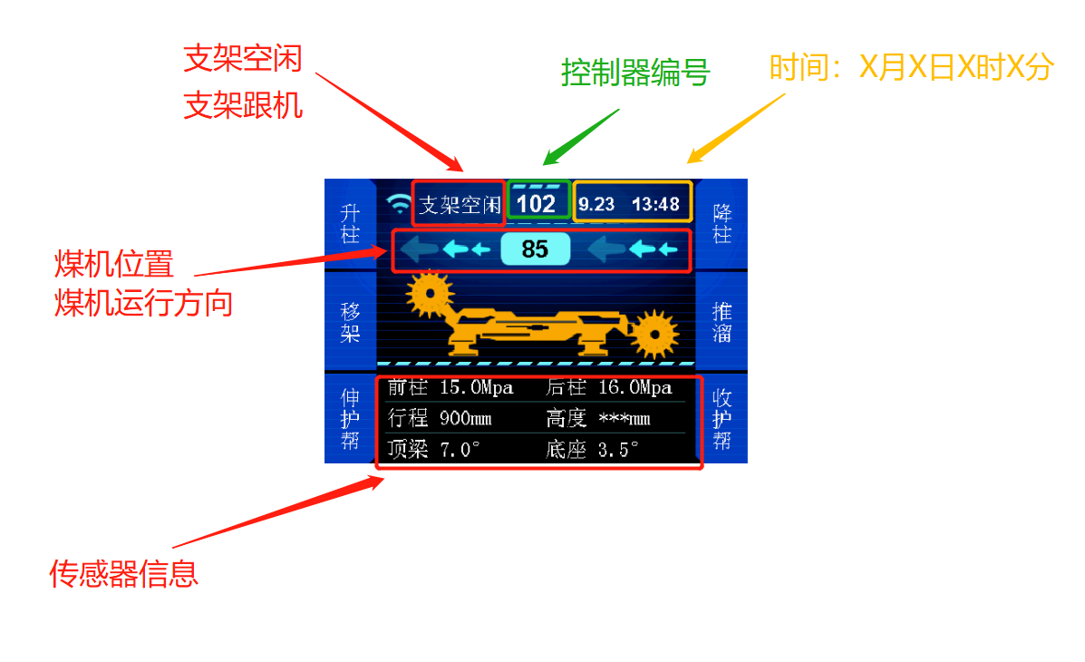
主界面介绍

Slide 7
控制器控制方式
主要包括本架控制，邻隔架控制及成组控制等控制方式

Slide 8
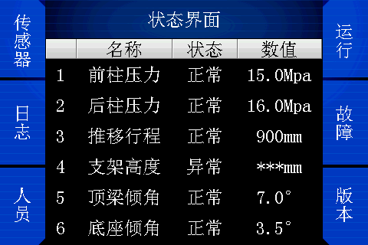
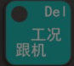
工况
通过”工况键”可以进入”状态界面”，查看传感器数据，故障，版本，日志等控制器和外围设备状态信息。

Slide 9
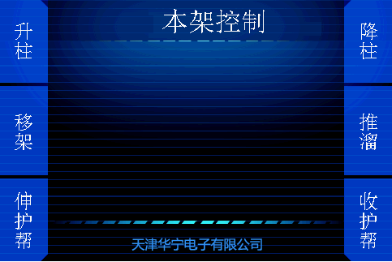
本架控制
推溜动作属于本架可执行动作
1、按下推溜为：本架自动推溜，
再次按下，本架推溜动作结束。

Slide 10
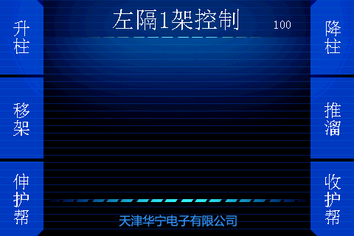
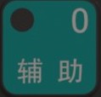
邻架控制
被控支架编号

Slide 11
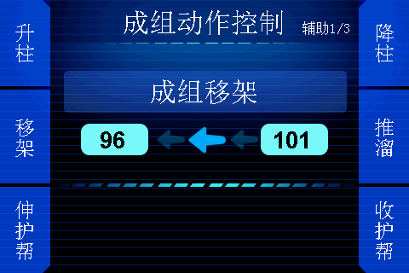
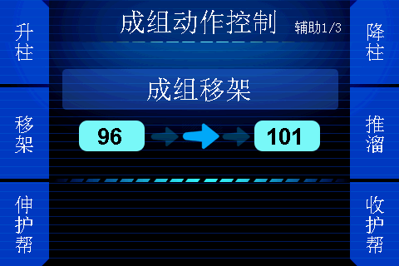

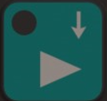
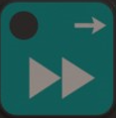
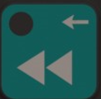
成组控制
切换成组方向
扩大成组范围

Slide 12
控制器控制相关说明
1.V4控制器中多组成组动作同时触发时，同一时刻多个动作可重叠执行。
2.成组动作向服务器上报动作信息时，服务器中的动作来源只记录控制器成组组长ID(成组动作在执行过程中，会根据组内架数进行分组执行，从起始架进行计算，每组有个组长，组长支配自己的组内成员进行执行。
组长会执行两套状态机，一套为成组的状态机:预警，运行，停止等
另一套为单动作，组合动作的状态机，预警，运行，停止等，成组的源地址为启动架，单动作组合动作的源地址为本架；
组员只有一套状态机，为单动作，组合动作的状态机包括预警，运行，停止等，组员的控制器源地址为组长。)

Slide 13
参数设置模式

Slide 14
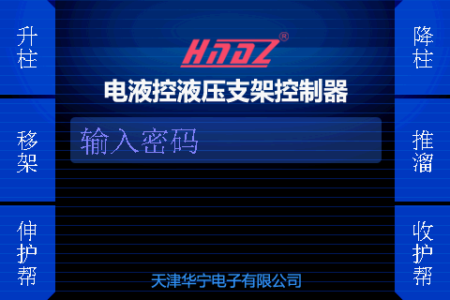
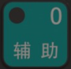
参数设置
按住“工况”键，然后按下“辅助”键，
显示输入密码，输入“1111”，
进入参数设置。

Slide 15
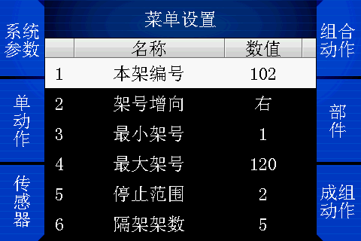
参数设置
“L1~R3”代表左右两侧对应的参数项
光标上下移动
参数选定和退出

Slide 16
参数设置
修改完参数后，可通过L1/L2进行修改
参数的保存，有的参数为全局参数，
有的参数为全局本地参数

Slide 17
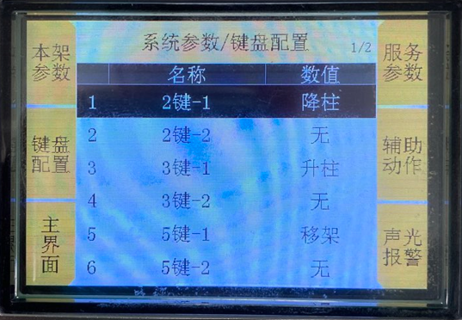
键盘设置
控制器的键盘布局是可以通过参数来进行修改的，一个按键上最多可配置两个动作，按下按键便会执行配置的动作。

Slide 18
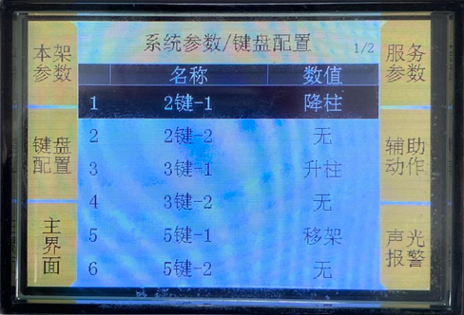
辅助动作设置
控制器上的辅助动作可配置是通过配置L1,L2,L3和R1,R2,R3的动作实现，如图

Slide 19
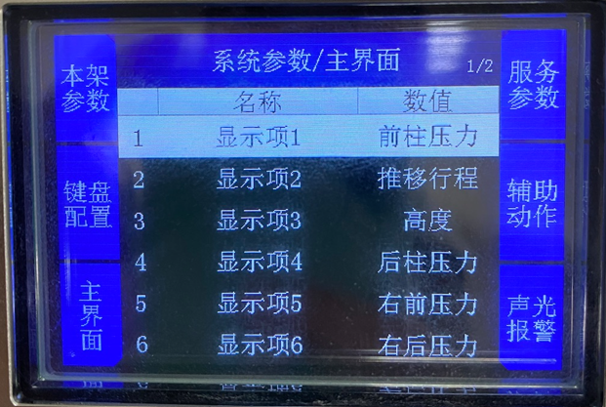
主界面设置
控制器主界面显示那啊些传感器也是可以通过参数来配置的，控制器最多可以显示6个传感器数值

Slide 20
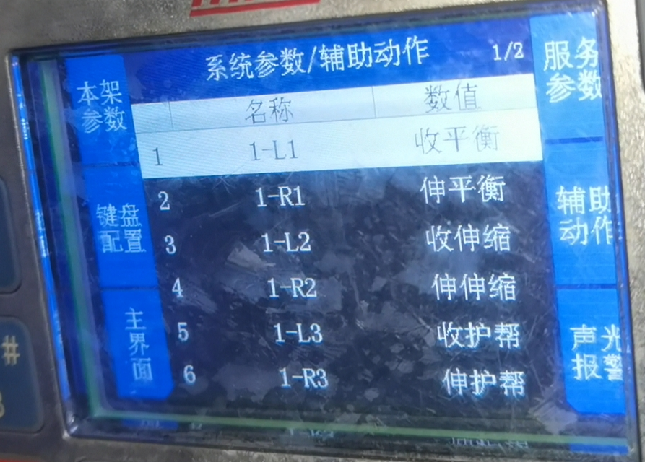
辅助动作
两侧的辅助按钮通过辅助动作进行调整，总共可以设置5页

Slide 21
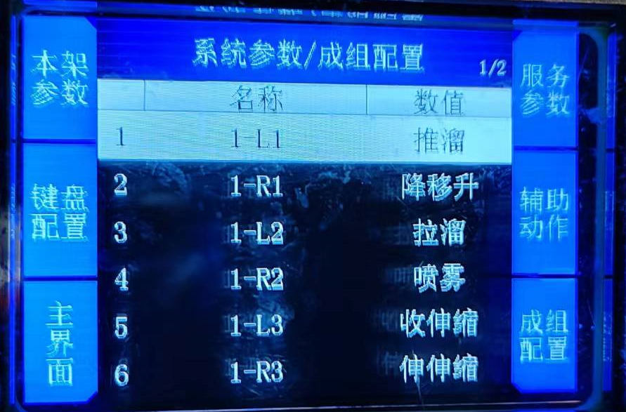
成组配置
两侧的辅助按钮通过成组动作进行调整，总共可以设置5页

Slide 22
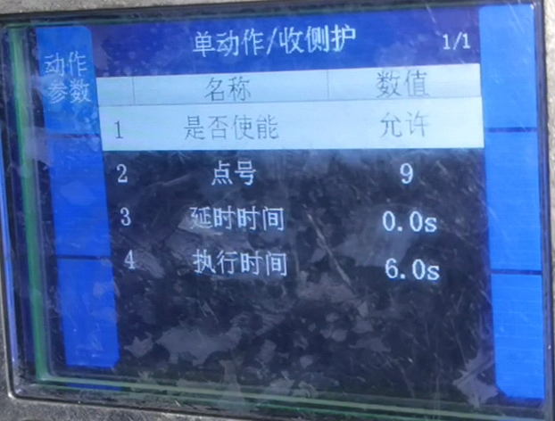
单动作
是否使能：该动作是否本架能否执行
点 号：电磁阀驱动器对应的点号
延时时间：成组动作的延时时间
执行时间：成组动作的执行时间

Slide 23
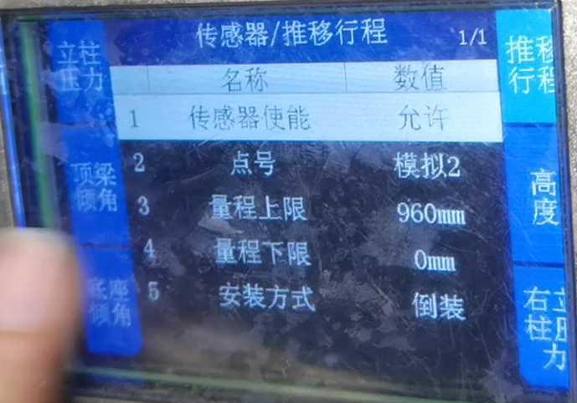
传感器
传感器使能：如果某架传感器有问题\未配接，可将参数设置为禁止

Slide 24
参数设置模式说明
1.为保障控制器配置地址的安全性，增加了特殊密码，输入特殊密码之后才能够进入到参数配置模式去对控制器进行配址，否则无法修改该参数
2.辅助动作配置完成后，只是让左右两侧的按键绑定了相应的动作，并不能本架执行动作，若想让动作的话，需要从json文件中进行配置。
3.目前机身推溜是被允许的，需要配置合理的移架和推溜的距离与范围，后续根据现场的需求进行优化。

Slide 25
开发者模式

Slide 26
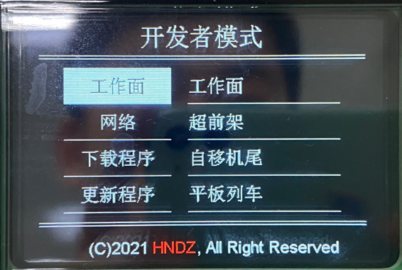
开发者模式设置支架类型
将程序帮连接在”备用接口”，按住“工况”键，同时按下“辅助”键，显示输入密码，输“2222”，
进入开发者模式。
如图，可通过参数来配址支架类型

Slide 27
开发者模式设置IP
可通过参数来配置支架控制器的网络段
注意：控制器只有在同一网络段时，才能够配置其他控制器的IP,对于不同网段IP的控制器,需要设置成相同网段IP,再进行自动配址，搬家倒面过程中，必须把控制器全面恢复为默认地址。

Slide 28
开发者模式下的程序下载及更新

Slide 29
程序下载
将程序帮连接在”备用接口”，按住“工况”键，同时按下“辅助”键，显示输入密码，输“2222”，
进入开发者模式。按提示进行下载

Slide 30
程序更新
在开发者模式中按照相应提示进行程序更新

Slide 31
程序下载及更新说明
1.若在程序(控制器或外围设备)下载之前，控制器内已经存在程序文件，若下载的程序文件与控制器内部的程序文件名相同，就会产生覆盖，和程序内部的版本号无关。
2.程序更新过程中，无论控制器处于任何界面，都会强制进入到程序更新界面。

Slide 32
控制器中涉及服务器设置方法

Slide 33
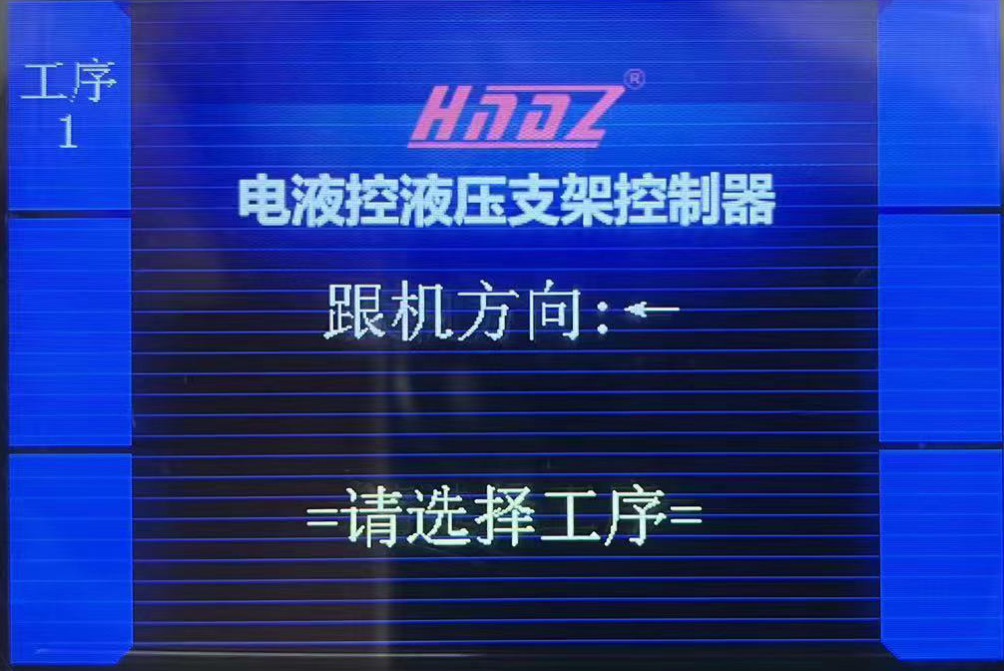
开跟机
当控制器显示煤机位置时
1、先按住跟机键，然后选择方向
(方向为煤机运行方向)，选择工序号
并按启动键，便可开跟机

Slide 34
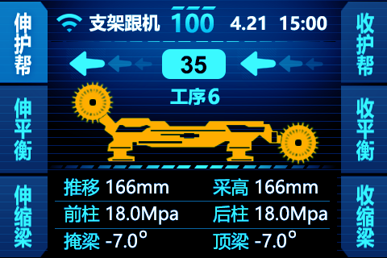
开跟机
界面左上角会显示“支架跟机”
煤机位置下方会显示“工序6”

Slide 35
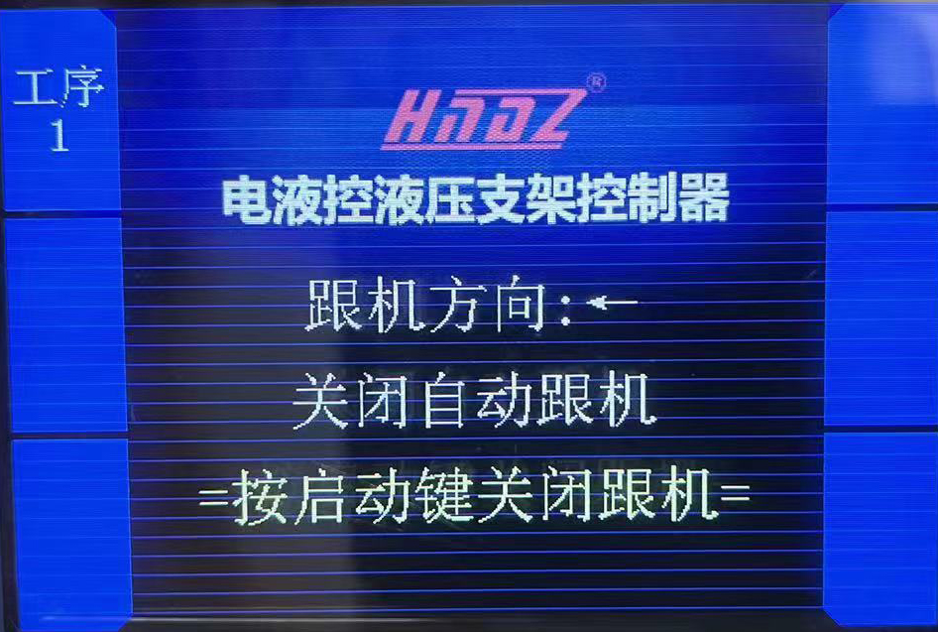
停跟机
1、急停+闭锁停跟机
2、支架跟机动作中，拍急停停跟机
3、先按下跟机键+方向键，
弹出跟机页面，再次按下跟机键，
按下启动键关闭跟机

Slide 36
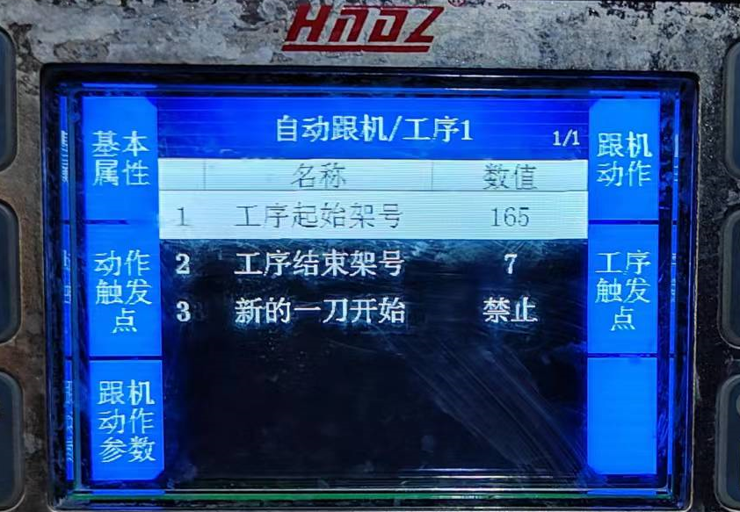
工序1
工序1：机尾到机头，方向不能乱
所以工序起始架号为165，结束架号为7
当煤机运行方向为：向机头，在上述范围之间时，就能开起工序1，

Slide 37
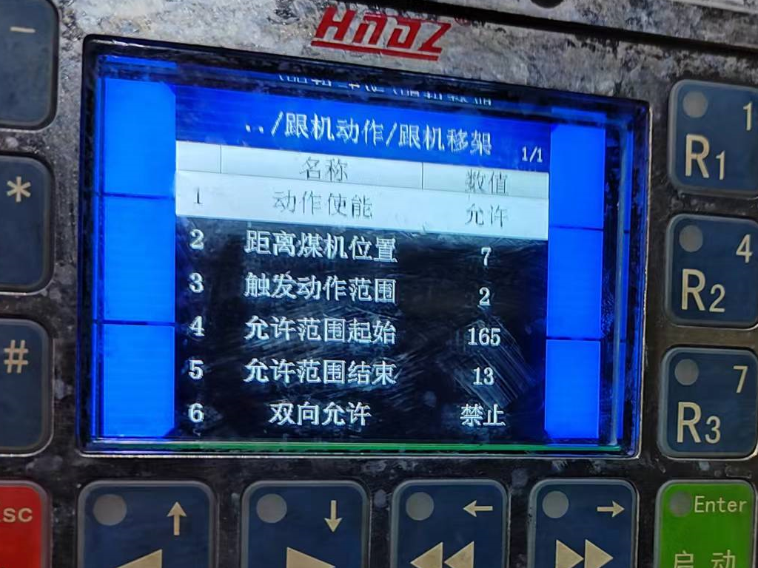
工序1-跟机移架
动 作 使 能 ：工序1，该动作是否执行
距离煤机位置：煤机运行后方为正数，煤机运行前方为负数
触发动作范围：煤机运行一架，触发距离+范围支架进行移架（服务器会判定支架是否进行移架，如果未执行，重新触发）
允许范围起始：工序1可以进行移架的支架起始架号
允许范围结束：工序1可以进行移架的支架结束架号
双 向 允 许 ：反刀时，另一侧的支架否是执行该动作

Slide 38
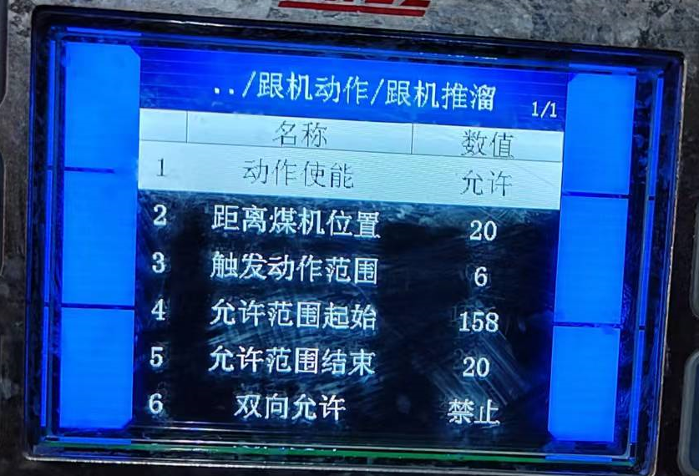
工序1-跟机推溜
动 作 使 能 ：工序1，该动作是否执行
距离煤机位置：煤机运行后方为正数，煤机运行前方为负数
触发动作范围：煤机运行一架，触发距离+范围支架进行推溜
允许范围起始：工序1可以进行推溜的支架起始架号
允许范围结束：工序1可以进行推溜的支架结束架号
双 向 允 许 ：反刀时，另一侧的支架否是执行该动作

Slide 39
接口设置
网口：通过六芯网线接入环网设备或其他网络通信设备
左右邻架：通过八芯架间线缆可以与另外一台控制器设备进行连接
红外/声光接口：可以通过四芯线缆可连接红外接收、倾角传感器，高度传感器、声光报警器设备
行程/压力接口(模拟1到模拟4)：通过四芯线缆连接行程传感器、压力传感器
电磁阀接口：通过四芯线缆连接电磁阀驱动器

